Slide 1
在linux系统上部署项目

Slide 2
目录
找到你tomcat下编译好的项目，为了方便，把你编译好的项目打包放到一个好找的目录下
A
首先更新你的项目，运行，跑起来
B
打开窗口，找到你的编译的项目，打成war包
启动linux系统，首先要关掉tomcat，然后把wenapps下的项目进行删除
C
D
然后把你打包的项目放到webapps下
最后启动tomcat就可以了
E
F

Slide 3
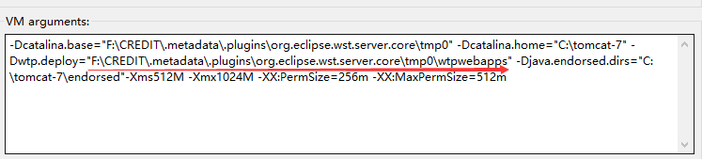
启动项目找到编译的文件

Slide 4
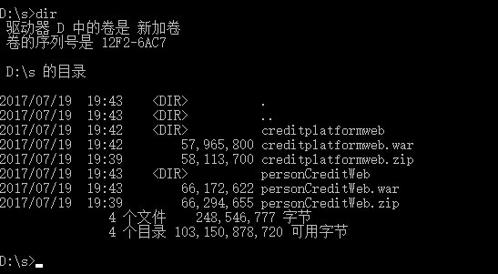
打开窗口找到你放项目的地方（在此之前查看你的环境变量是否配置好）

Slide 5
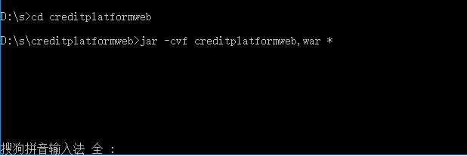
然后进入到你的项目中，输入命令进行打包（-cvf 后边是的要打包的名称，*是所有）

Slide 6

启动linux系统，关掉tomcat服务（有两种方式，直接找到tomcat的bin下shutdown.bat）

Slide 7
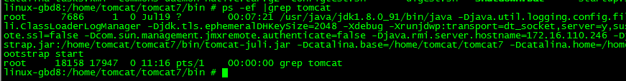
另外一种就是直接输入kill -9 加上你的端口号可以关掉tomcat

Slide 8
然后把tomcat下webapps的项目删除，rm -rf 后边加上你的项目名称（尽可能不用*去删除）

Slide 9
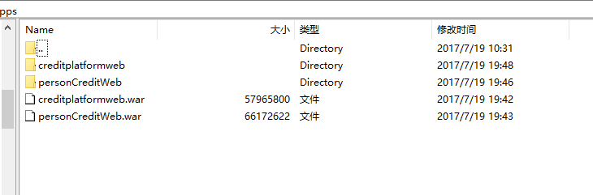
把你打包的项目拉入到tomcat下

Slide 10
用命令启动你的tomcat就可以了！ ./canalina.sh start & 加上“&” 是在后台启动
A

Slide 11
谢谢您的观看
Thank you for your watch

